Slide 2
আজকের ক্লাশে
স্বাগতম

Slide 3
পরিচিতি
10ম শ্রেণি
বিষয়ঃ জীববিজ্ঞান
অধ্যায় ৫
খাদ্য পুষ্টি এবং পরিপাক
বিপুল কুমার
সহকারী শিক্ষক
জীবননগর থানা মডেল পাইলট মাধ্যমিক বিদ্যালয়
জীবননগর চুয়াডাঙ্গা
মোবাইলঃ ০১৭১৪৭৭৮৯৬১

Slide 4
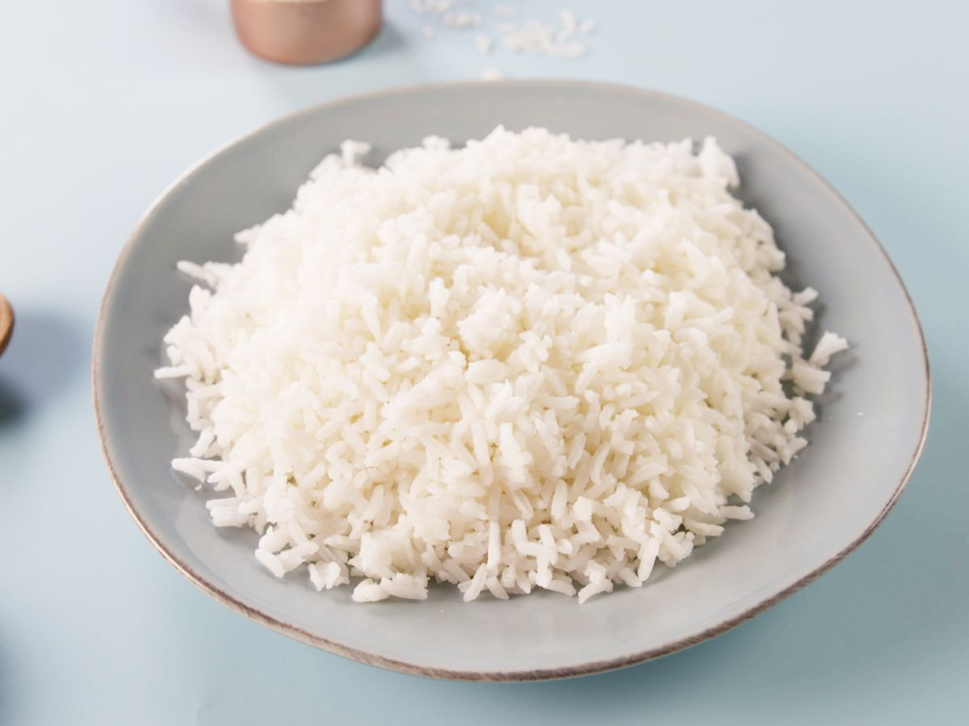
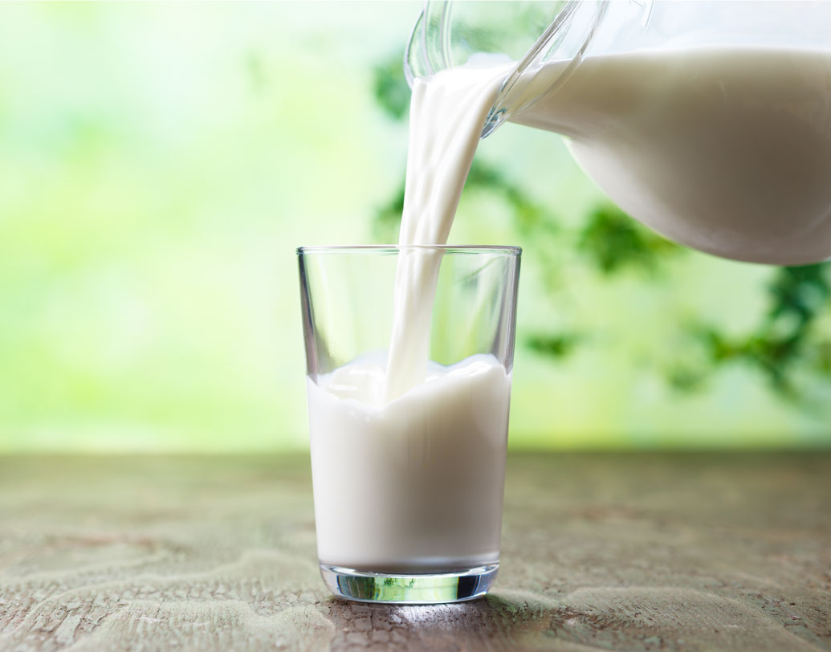
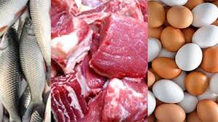
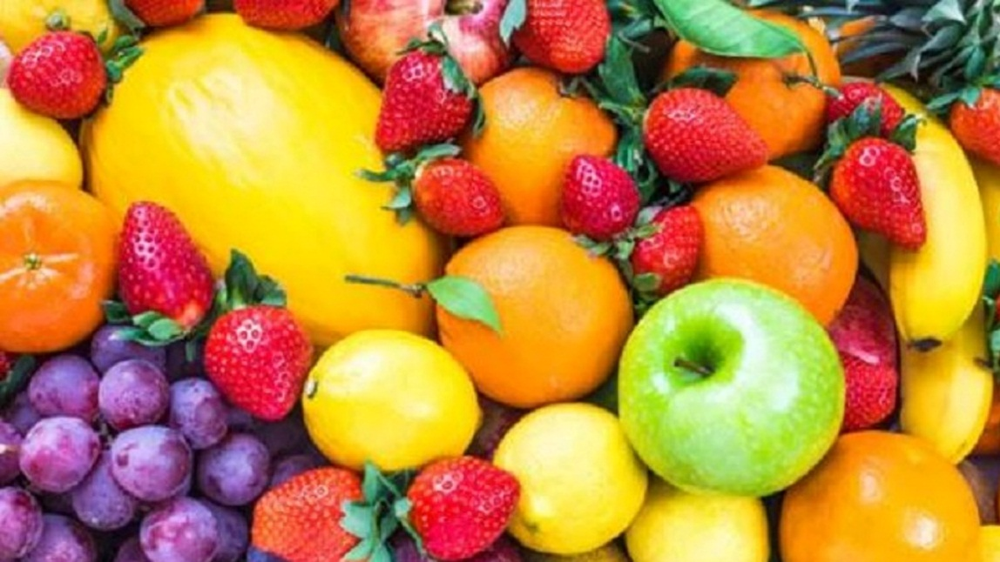
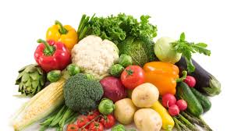
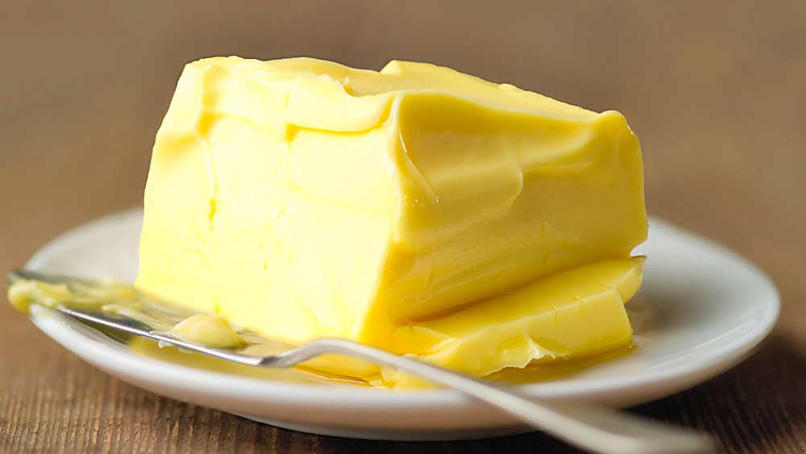
উপরের চিত্র গুলো ভালোভাবে লক্ষ্য করি
Notes:
প্রশ্নঃ ১। আমরা কিসের ছবি দেখতে পারছি ? ২। উত্তর খাদ্য হলে , তাহলে এগুলো কোন ধরনের খাদ্য? ৩। উত্তর পুষ্টিকর খাদ্য হলে , পাঠ শিরোনাম ঘোষনা করতে হবে

Slide 5
এসো আজ আমরা
খাদ্য এবং পুষ্টি নিয়ে আলোচনা করি

Slide 6
শিখনফল
এই পাঠ শেষে শিক্ষার্থীরা----
খাদ্য কী তা ব্যাখ্যা করতে পারবে।
আমিষ জাতীয় খাদ্যের উৎস ও কাজ বর্ননা করতে পারবে।
শর্করা জাতীয় খাদ্যের উৎস ও কাজ বর্ননা করতে পারবে।
স্নেহ বা চর্বি জাতীয় খাদ্যের উৎস ও কাজ বর্ননা করতে পারবে।

Slide 7
খাদ্য কি তা বলতে পারি?
যেসব বস্তু খাওয়ার পর দেহে শোষিত হয়ে বিভিন্ন কার্য সম্পাদন
করে তাকে আমরা খাদ্য বলতে পারি ।

Slide 8
খাদ্যের প্রধান উপাদান
আমিষ
শর্করা
স্নেহ ও চর্বিজাতীয়

Slide 9
অন্যান্য উপাদান
ভিটামিন
খনিজ লবন
পানি

Slide 10
সুষম খাদ্য সম্পর্কিত ভিডিও

Slide 11
একক কাজ
সকলে নিজ নিজ খাতায় ৫ টি করে বিভিন্ন খাবারের নাম লিখে খাদ্যর উপাদান সনাক্ত করো।

Slide 12
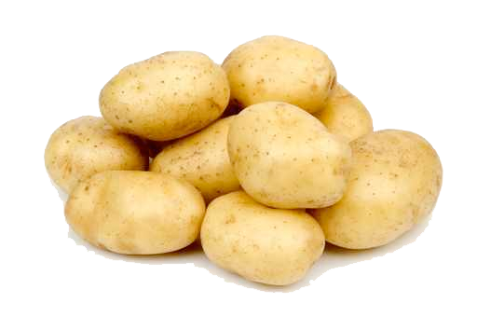
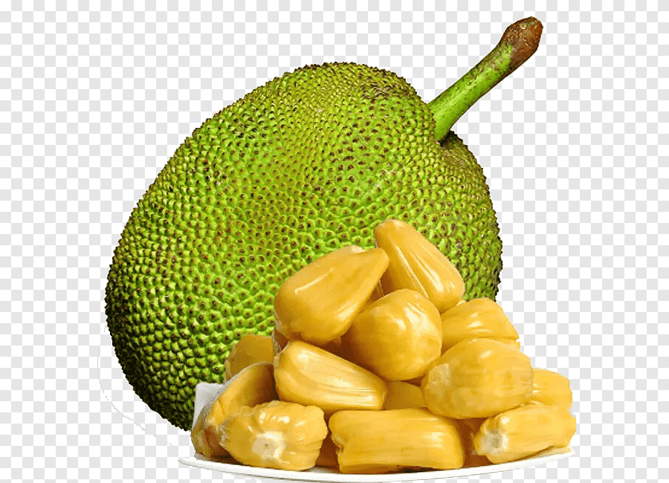
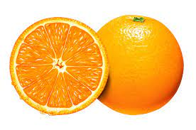
দলীয় কাজ
চিত্রের খাদ্যর উপাদান সনাক্ত করো ও তাদের একটি করে কাজ লেখো।

Slide 13
মুল্যায়ন
খাদ্যর প্রধান উপাদান কতটি ?
আমাদের শরীরের শতকরা কতভাগ পানি ?
লেবুতে খাদ্যর কোন উপাদান বিদ্যমান ?
দ্রবণীয়তার ভিত্তিতে ভিটামিন কত প্রকার ও কি কি ?
ঘি কি জাতীয় খাবার ?

Slide 14
বাড়ীর কাজ
তোমাদের আজকের রাতের খাবারে যে যে খাদ্য উপাদান ব্যবহার করা হবে তার একটি তালিকা করবে এবং প্রতিটি উপাদানের একটি করে কাজ লিখে আনবে।

Slide 15
আজকের পাঠ এখানেই সমাপ্তি

Slide 16
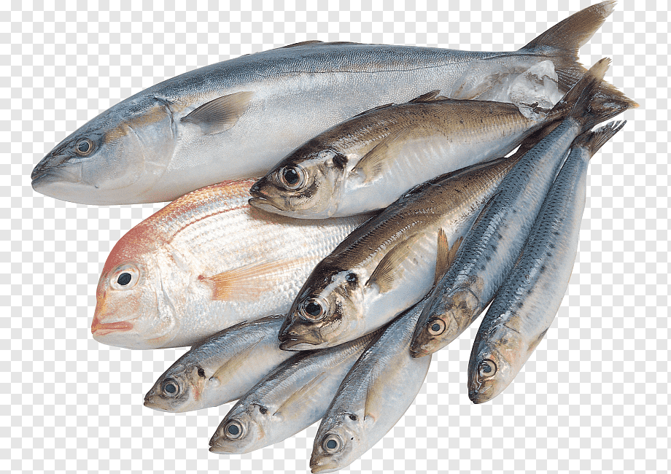
ধন্যবাদ সকলকে

